Slide 1
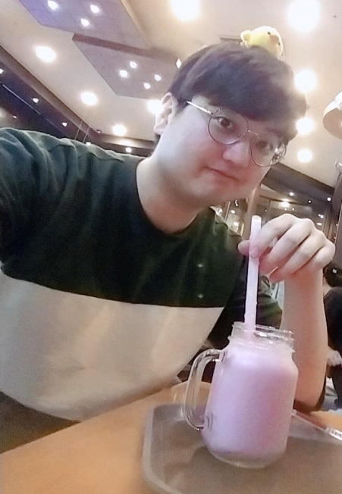





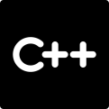









강동수
KANG DONGSOO
1989. 12. 25
010-9814-8518
ehdtn1225@gmail.com
중앙대학교 컴퓨터공학 학사 졸업
보유 기술
2년간의 백 엔드 개발 경험
웹 개발 프로세스에 대한 높은 이해
비즈니스 레벨의 일본어 스킬 보유

Slide 2
프로젝트
2018.11 – 2019.10
자동차 부품 생산, 판매관리 웹 어플리케이션(ERP)
東芝府中事業所(SI)
(도시바 - SI)
약 20명 팀 규모의 프로젝트, 코드 30만줄 이상
주요 업무 : 백 엔드 부분에서의 개발, 유지보수 및 프론트 엔드에서의 유지 보수
Struts 프레임워크 및 회사 자체 프레임워크(MVC모델) 기반의 JAVA, Apache FLEX, JSP, JS, Oracle DB,SQL + PL/SQL 사용
SVN툴로 각 코드들의 버전을 관리
10년 이상의 오래된 코드들을 개선, 의존성을 줄이고 모듈화 시킴
개발된 기능에 대한 단위, 결합, 종합테스트 진행
기본적으로 프로그래밍 이후의 단계들을 담당했으나, 해당 기간 중 어플리케이션 마이그레이션을 위해 설계를 담당한 경험 있음
수동적인 코딩이 아닌, 백 엔드 개발자로서 고객과의 미팅에 참여하여 적극적으로 의견을 제시함. 설계 시 채택된 의견 다수 있음
요구사항분석
시스템
명세
설계
프로
그래밍
테스팅
유지보수
마이그레이션 이후 담당 범위!
기본 담당 범위!

Slide 3
프로젝트
2018.03 – 2018.10
전신주 관리 웹 어플리케이션 개발
株式会社日立製作所(SI)
(히타치제작소 - SI)
약 50명 팀 규모의 프로젝트, 신규 개발
주요 업무 : 백 엔드 신규 개발
자체 프레임워크JAVA, JSP, JS, MySQL, JUnit, GIT(GITHUB) 사용
다양한 기능의 순수 SQL작성 경험
개발 기능에 대한 체계화된 문서작성 경험 (플로우 차트, 개발, 테스트 명세 등)
Junit프레임워크를 사용하여 자동화된 Unit test case 코드 작성
2017.04 – 2018.2
부동산 매물 관리 웹 어플리케이션 (ERP)
ミツイワ株式会社(SI)
(미츠이와㈜ - SI)
약 10명 팀 규모의 프로젝트
주요 업무 : 백 엔드 유지, 보수
cakePHP, JSP, JS, Microsoft SQL Server 사용
Jquery를 사용한 다소간의 프론트 엔드 부분의 코딩 경험 있음
고객의 요구사항에 대해 팀원들과 함께 자유로운 분위기에서 토론, 개발

Slide 4
문제해결/개선 사례
JSTL 태그 오탈자 자동 분석 코드 작성
문제 발생
어플리케이션 마이그레이션 이후 작동하던 페이지가 열리지 않고 종료 태그를 찾을 수 없다는 오류 메시지를 나타냄
원인
조사 결과 JSP파일에서 기본 HTML태그가 아닌 JSTL태그의 경우, 마이그레이션 이후의 Tomcat버전에서는 종료태그가 누락되어있을 시 페이지를 렌더링 하지 않고 에러를 표시 (기존 버전에서는 무시)
해결 과정
어플리케이션의 JSP파일 개수는 2천개 이상. 오래된 코드도 많고, 전임자도 퇴사한 상태라 조언을 구할 사람이 전무한 상태
모든 코드를 하나씩 살펴보는 것은 물리적으로 불가능하다고 판단
문제가 되는 코드들은 웹 컨테이너(Tomcat)에서 .jsp -> .class 간의 파싱이 제대로 이루어지지 않는 것을 확인. JAVA코드를 작성해 class 파일의 최신 갱신 시간을 자동 감지
탐지된 파일 안에서 종료태그가 없는 부분을 자동 탐지하는 JAVA코드를 작성
개선 결과
2000여개의 전체 JSP 파일 중 약 200여개의 타겟 파일 탐지
예상 대비(brute-force) 20배 이상의 생산성 증대 효과

Slide 5
문제해결/개선 사례
PL/SQL을 사용한 페이지 렌더링
문제 발생
특정 페이지에서의 로딩이 느린 문제
원인
해당 페이지에서 표시하고자 하는 데이터의 개수가 너무 많아 나타난 문제 (약 50만 건의 데이터)
해결 과정
표시되는 데이터의 개수를 제한하는 방향으로 의견을 제시했으나 고객은 해당 데이터를 빠짐없이 전부 표시하길 원함
조사 결과 PL/SQL을 사용하여 직접 html, javascript의 렌더링이 가능함을 확인.
DB -> JAVA -> JSP 의 세 단계를 거치는 대신, PL/SQL을 사용하여 한번에 DB처리 및 html, javascript를 처리하는 procedure 작성
개선 결과
퍼포먼스가 현격히 향상됨을 확인
참조
https://docs.oracle.com/cd/B10501_01/appdev.920/a96590/adgweb.htm

Slide 6
자기소개
고등학교 - 대학
개발자의 꿈은 자그마한 욕심에서 시작되었습니다.
고등학생 때 당시 플레이하던 게임의 치트 프로그램을 찾아다니다가 결국 구하지 못해서 직접
만들어보자! 라는 생각으로 첫 코딩을 시작했었죠. (결국 만들지는 못했지만요)
그게 계기가 되어 대학도 컴퓨터 관련 과를 들어갔고, C, C++, JAVA등의 프로그래밍 언어 뿐 아니라, 자료구조, 네트워크, OS, 회로 등의 컴퓨터 전반에 대한 지식들을 쌓아 나갔습니다.
팀원과 즐겁게 미니게임 안드로이드 앱을 만들었던 경험도, Naïve-base 빅 데이터 알고리즘을 사용해 트위터 트윗들의 주제를 분류하는 프로그램을 만들었던 경험도.
대학 4년간의 기간은 단순히 ‘코더’로서가 아닌 진정한 의미의 ‘개발자’로서의 발판을 위한 소중한 경험들이었습니다.
졸업 이후 – 첫 취업
졸업 이후 저는 일본 취업에 대하여 관심을 가지게 되었습니다. 이전부터 일본 문화에 관심도 있었고, 해외생활의 낭만도 가지고 있었거든요.
일본어를 전혀 하지 못하던 상태에서 약 반년 열심히 공부하여 일본 회사 면접에 응시했고, 합격하여 기쁜 마음으로 일본에서의 생활을 시작했습니다.
정말 많은 것을 배웠습니다. 코딩실력은 물론이고, 새로운 프레임워크 및 기술, 실제 개발에서의 업무 흐름, 같은 개발자 동료 및 고객과의 커뮤니케이션 방법, 문서작성 요령 등 전체적으로 개발자 뿐 아니라, 회사원으로서의 기본 소양에 대하여 깨우친 바가 많았습니다. 특히나 습득력과 책임감은 주위 동료 및 상사에게서 인정받을 정도로 철저히 노력했습니다.
그렇게 회사생활 도중, 2019년 10월 부모님의 반대로 인해 한국으로 귀국하게 됩니다.

Slide 7
자기소개
귀국 이후 -
귀국 후 새로운 기술을 습득하기 위해 노력하고 있습니다.
일본에서의 생활을 정리하고 한국이라는 새로운 환경에 적응하려면 한국에서 사용하는 주요 기술들을 다룰 줄 알아야 한다고 판단했고, 현재 SpringBoot - Gradle을 사용해 토이프로젝트로 웹 어플리케이션을 만들어보고 있습니다. 이외에도 TypeScript-Angular, Ajax등의 프론트 엔드에도 더욱 관심을 가지고 풀스택 개발자가 되기 위하여 노력하고 있기도 합니다.
여태까지 알던 것이 아닌 새로운 기술을 배운다는 것은 분명 힘들고 어려운 일이지만, 기초는 변함 없고, 실제로 사용해나가며 익힌다면 빠르게 적응 할 수 있을거라 확신합니다.
읽어주셔서 감사합니다!

